Slide 1
ГБОУ школа-интернат №10 Колпинского района Санкт-Петербурга
Экологическое воспитание учащихся школы-интерната в рамках дополнительного образования.
.

Slide 2
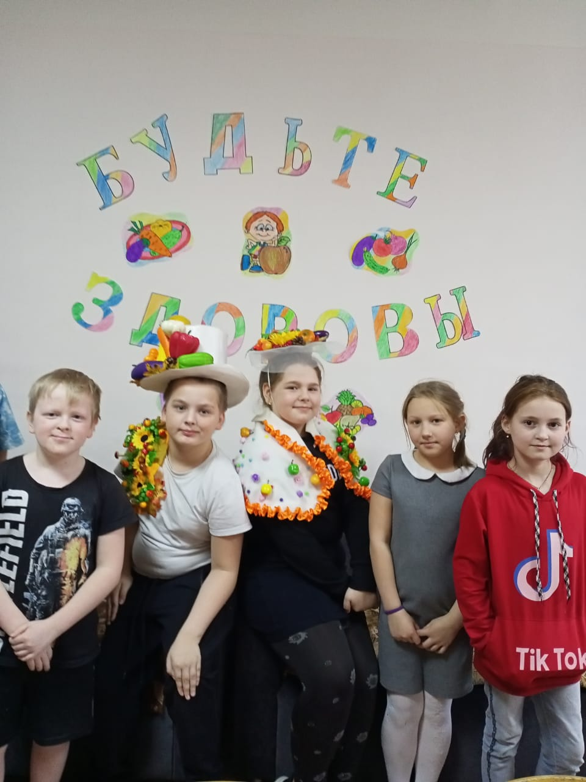
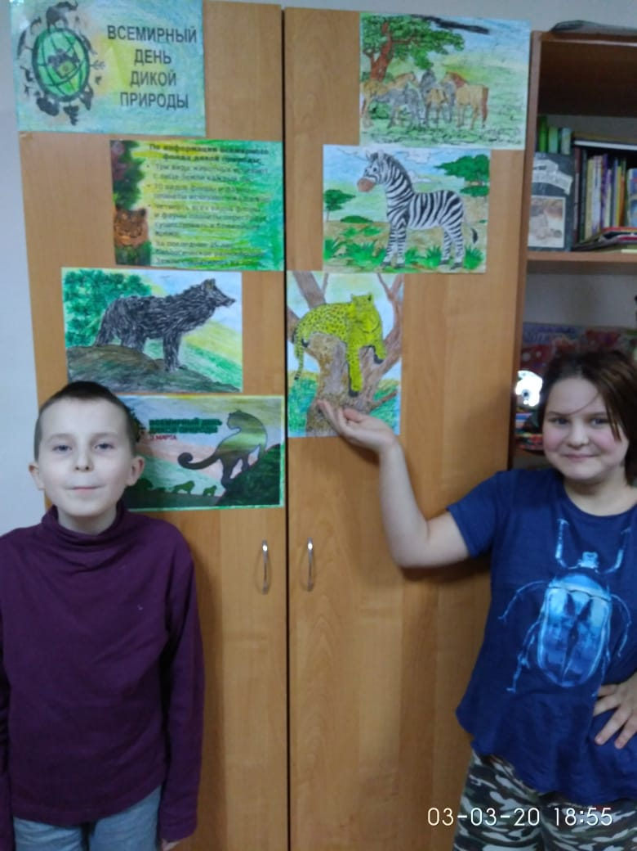
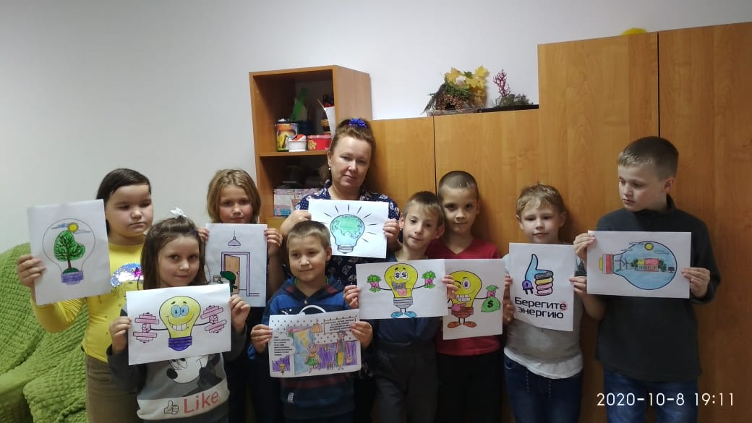
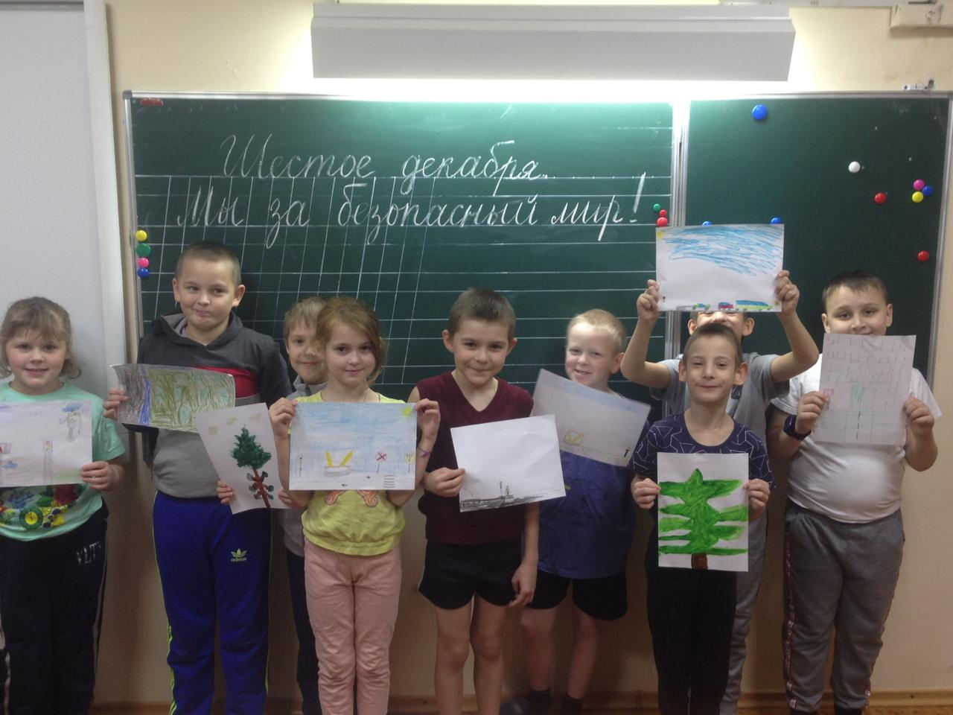
Тематические недели
Неделя здорового образа жизни
Неделя чистоты
(с 2021 г. - месячник, посвященный Всемирному Дню чистоты) .
Неделя энергосбережения
Неделя безопасности
Неделя доброты
(добровольческие акции, встречи с жителями пансионата «Источник»)
В рамках тематических недель, проходят тематические классные часы, акции, конкурсы, воспитательские занятия, выставки, экскурсии). Данные мероприятия позволяют сделать занятия увлекательными, познавательными и яркими.

Slide 3
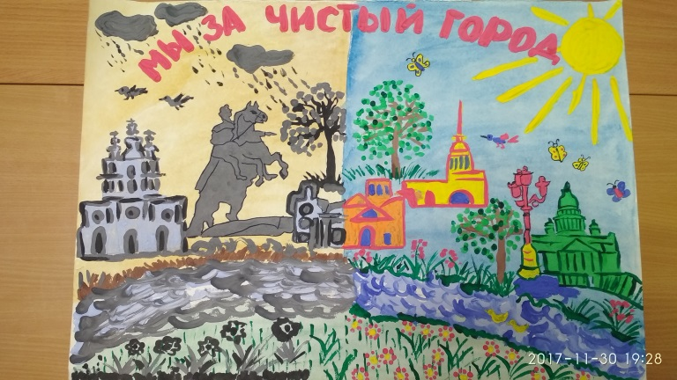
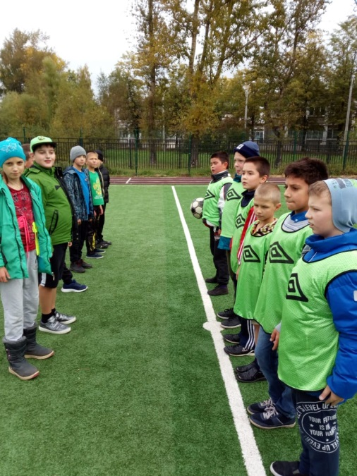
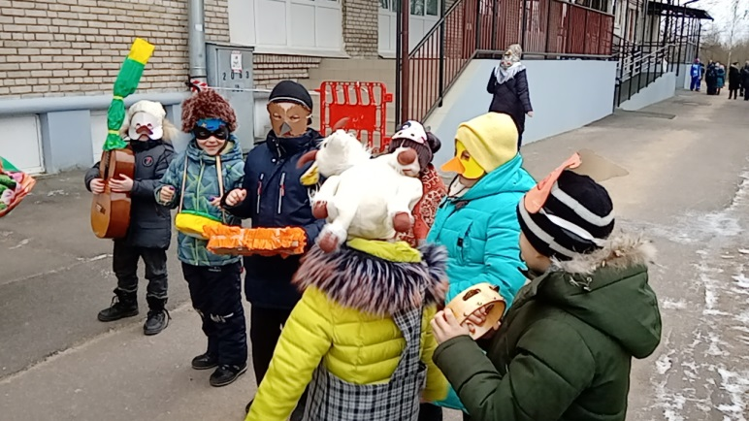
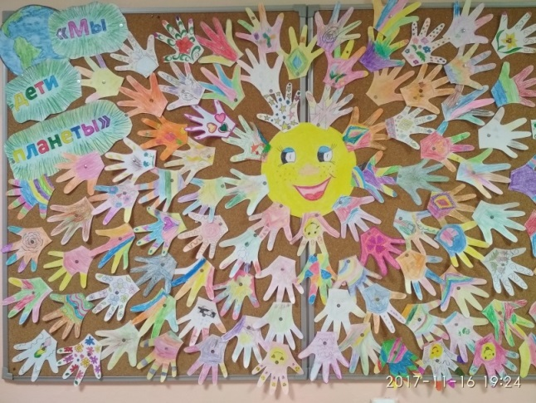
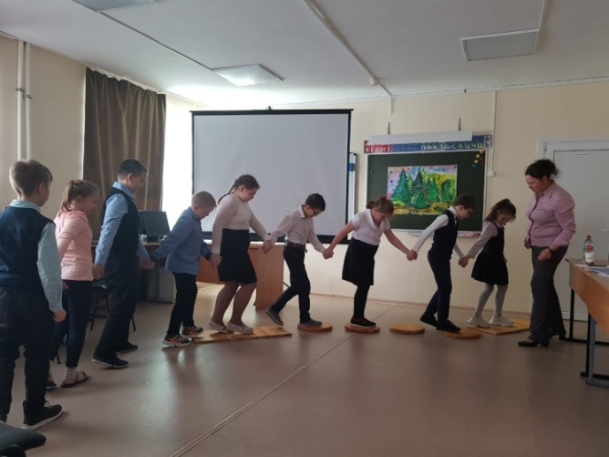
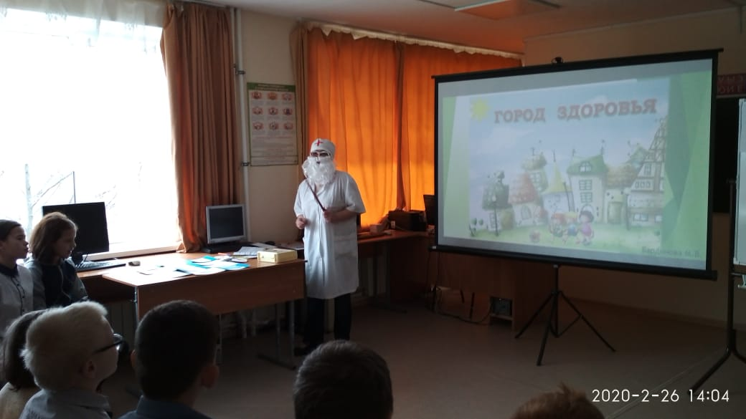
Неделя здорового образа жизни
В рамках недели ЗОЖ в школе проходят разные мероприятия: игры, конкурсы , дни здоровья, посвященные экологии и здоровому образу жизни. Динамические веселые переменки, спортивные эстафеты, внеклассные мероприятия: «Город Здоровья», «Путешествие по страницам Красной книги животных Санкт-Петербурга и Ленинградской области»…
Выставки рисунков «Мы за чистый город».
Интерактивные игры: «Как спасти планету?», «Мой чистый город».

Slide 4
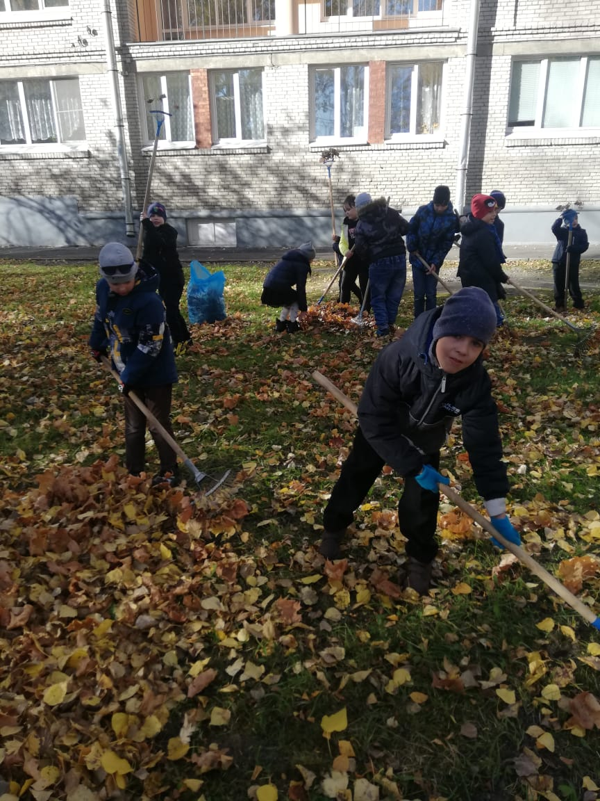
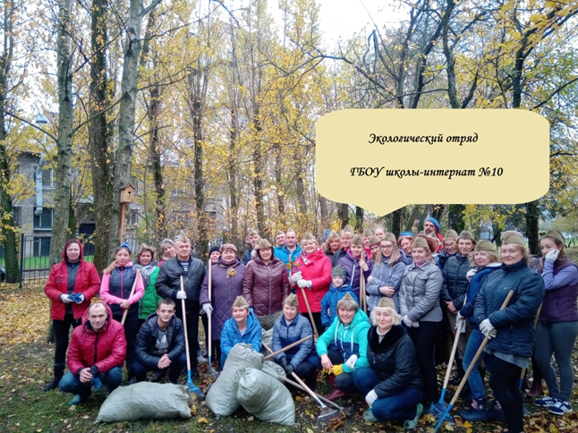
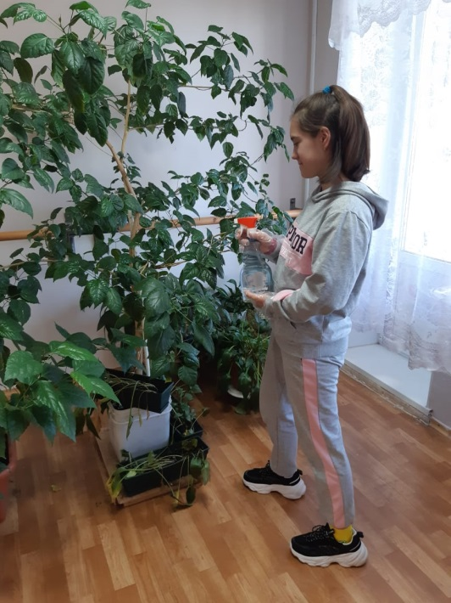
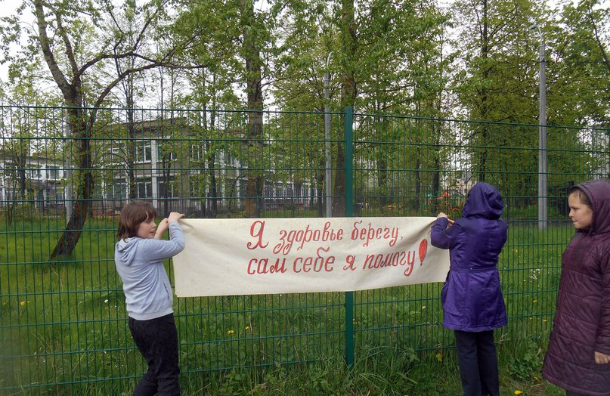
Неделя чистоты
Субботник «Чистый двор»
Акция «Зеленая школа»
Акция «Чистый берег реки Нева»
Классные часы и воспитательские беседы: «На страже чистоты», «Правило маленького принца», «Кто если не я?», «Правила раздельного сбора мусора»…
В сентябре 2021 года, проходил месячник, посвященный Всемирному Дню чистоты. В рамках месячника, прошли акции по сбору батареек, макулатуры и другие.

Slide 5
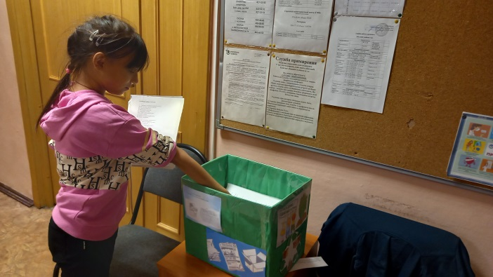
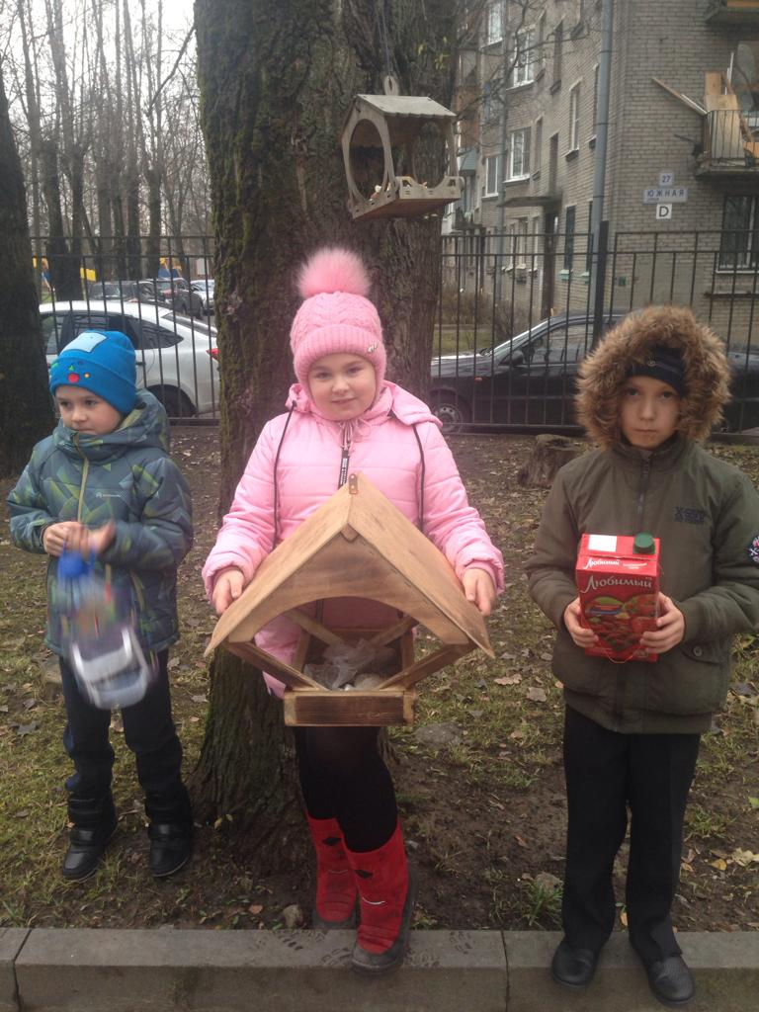
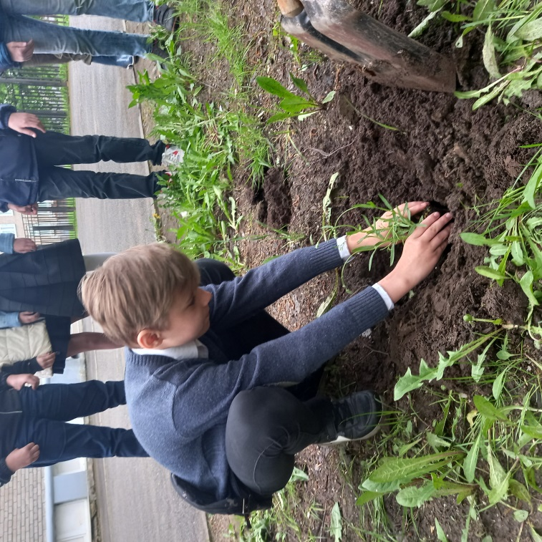
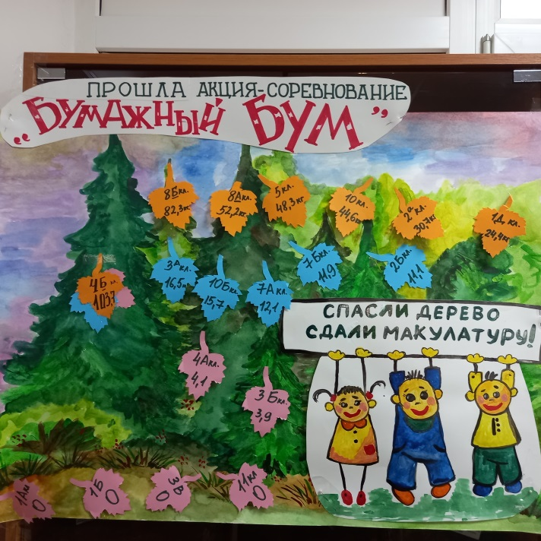
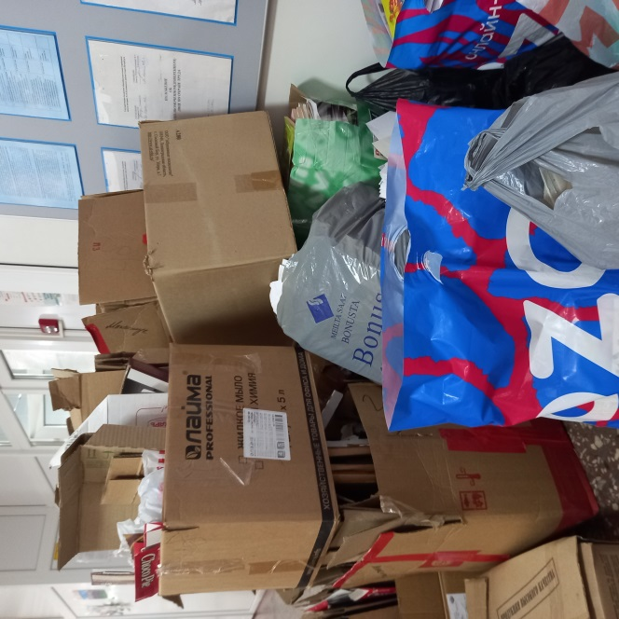
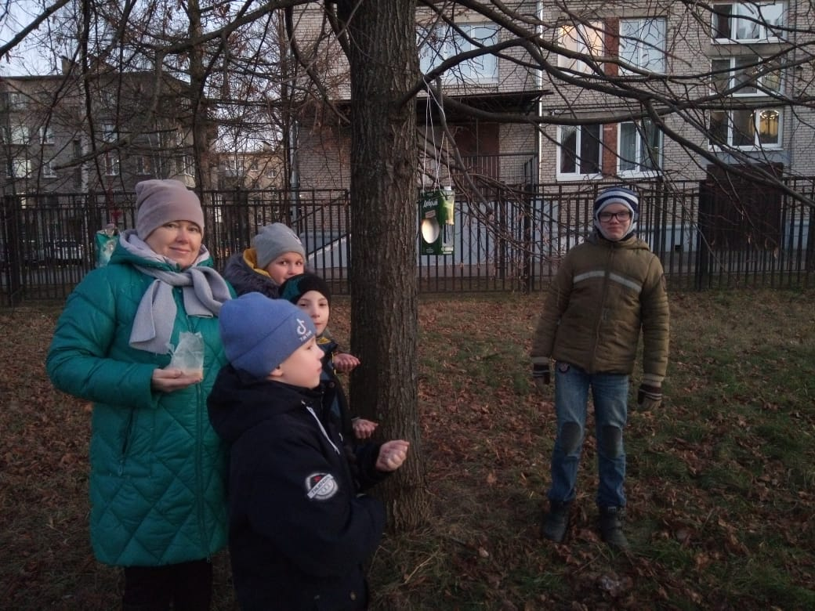
Экологические акции
Бумажный бум
Накорми птичку
Синичкин дом
Сад памяти
Аллея выпускника
Бережем энергию
Утилизируй правильно опасные отходы (батарейки, лампочки)

Slide 6
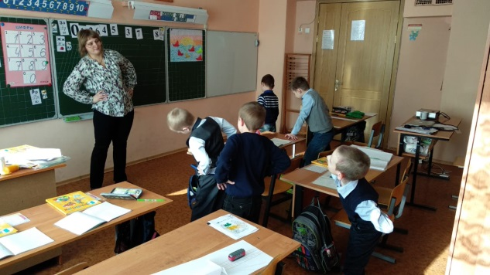
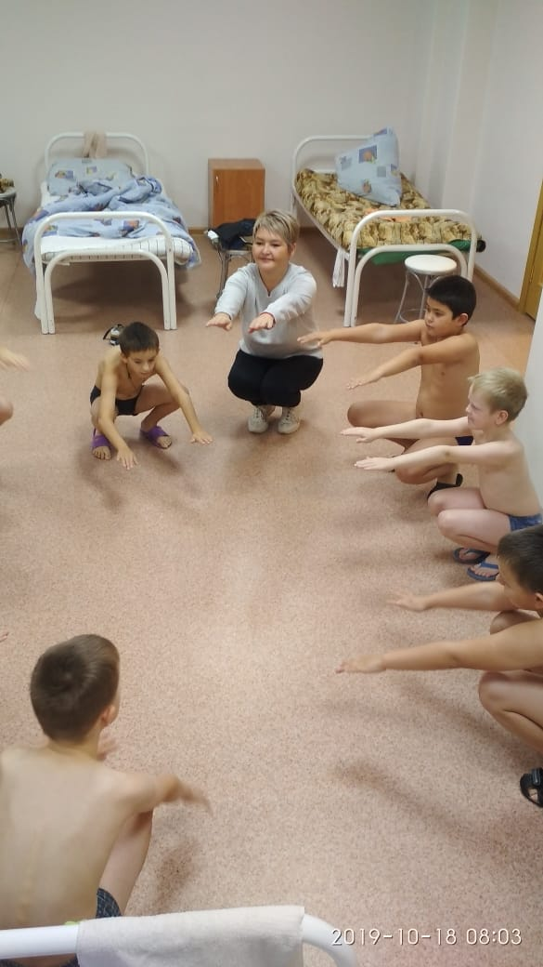
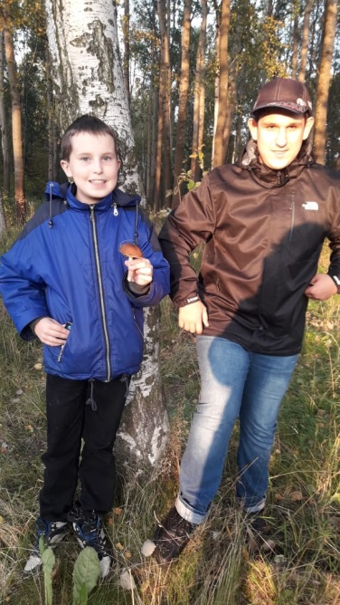
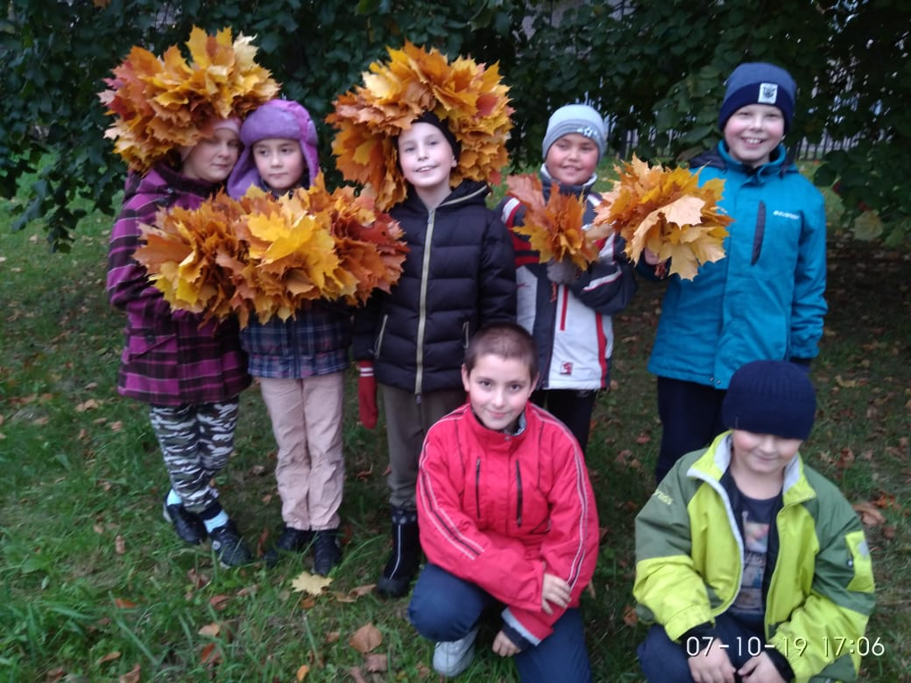
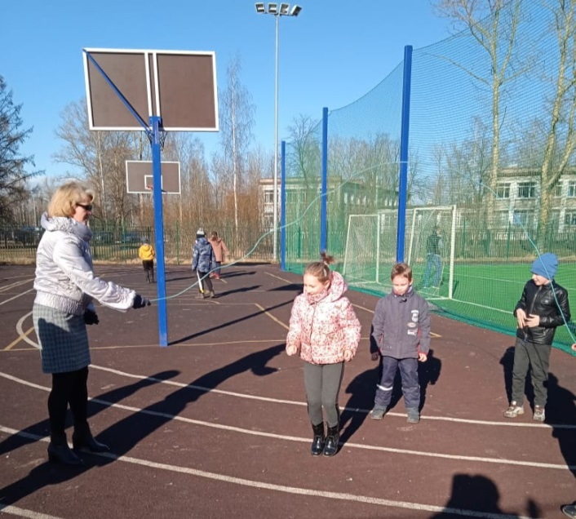
Режимные моменты
Мы активные сторонники здорового образа жизни.
Ежедневная утренняя гимнастика.
Дневная и вечерняя прогулка.
Прогулки в парке, игры на свежем воздухе, игры на детских площадках, спортивные эстафеты.
Динамические переменки
Во время прогулок мы изучаем окружающую природу, знакомимся с достопримечательностями нашего района. В ходе игр, динамических переменок - распеваем потешки, пестушки, заклички на тему природы и окружающей среды

Slide 7
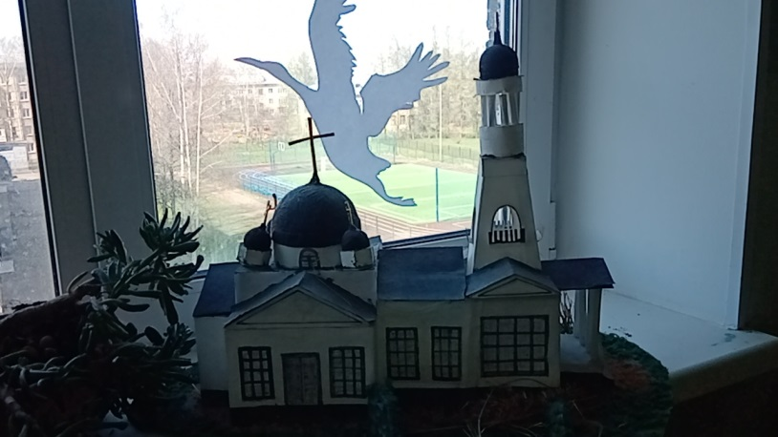
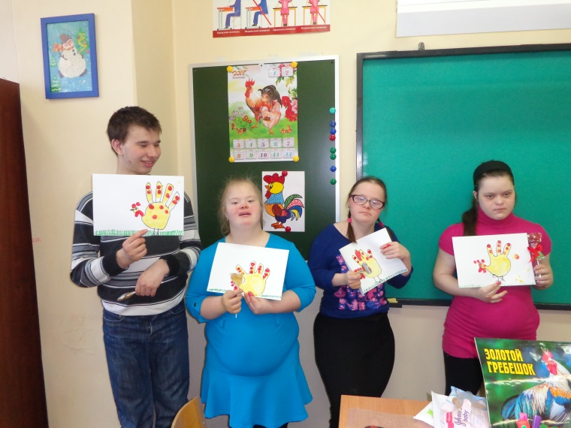
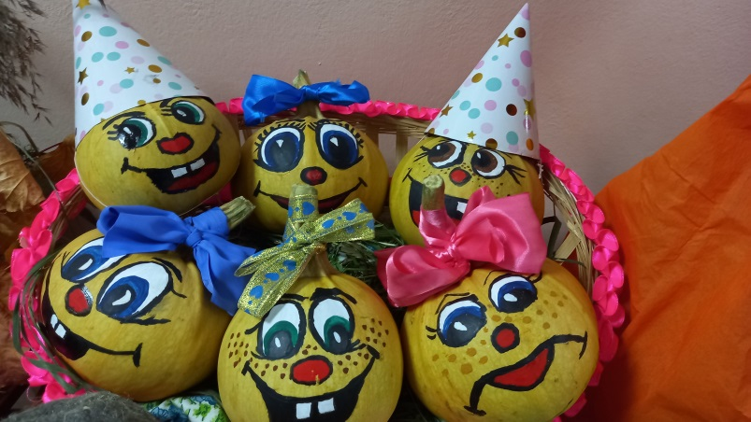
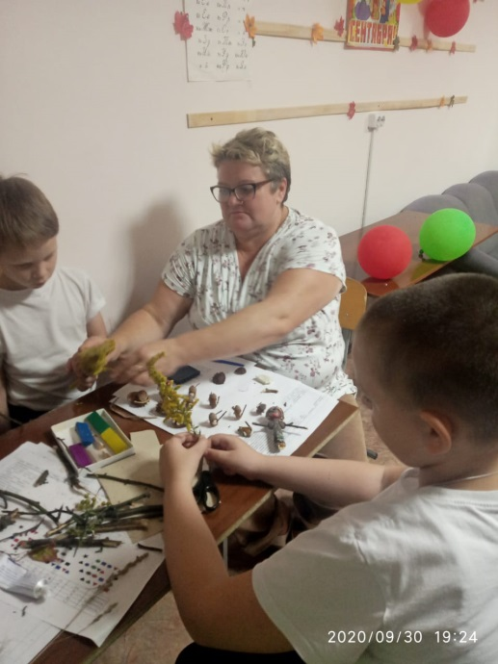
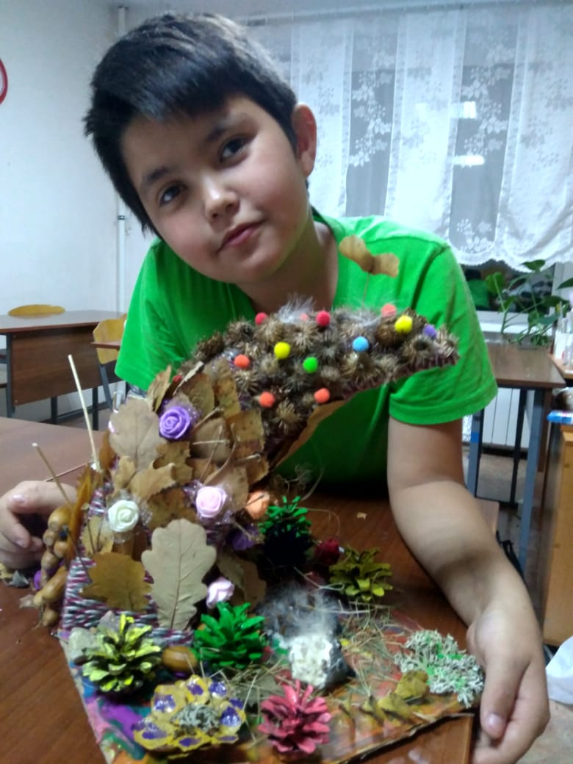
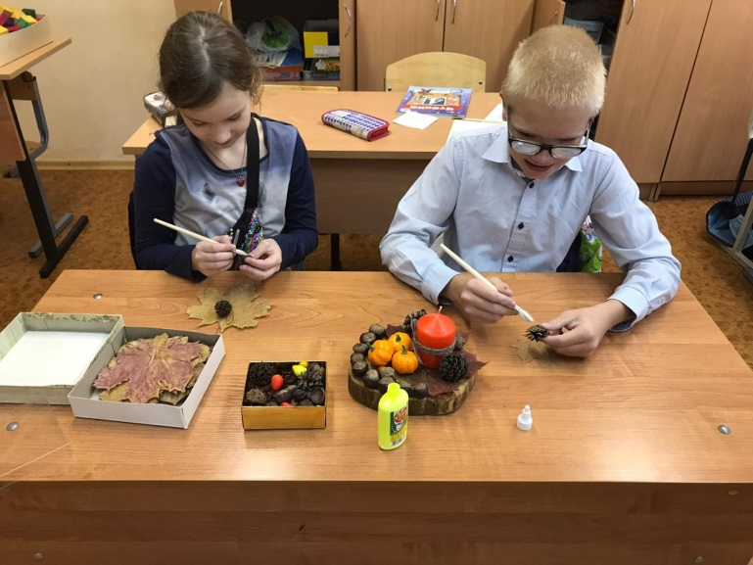
Творческая мастерская
На занятиях дополнительного образования «Разноцветная фантазия», «Мастера и мастерицы», «Умелые ручки», «Эколята» наши ребята с большим интересом творят поделки из природного материала. Многие творческие работы отмечены на Всероссийских, городских конкурсах декоративно – прикладного творчества.

Slide 8
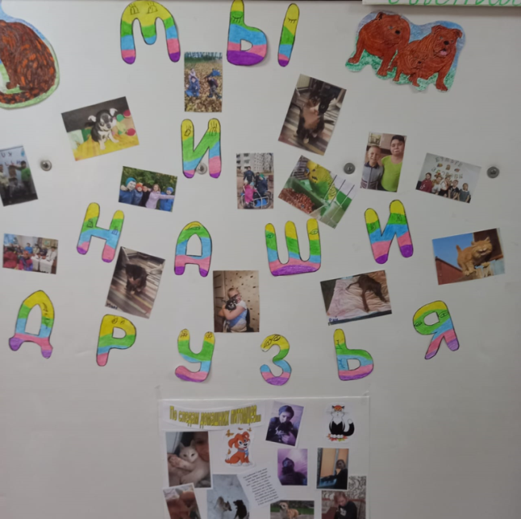
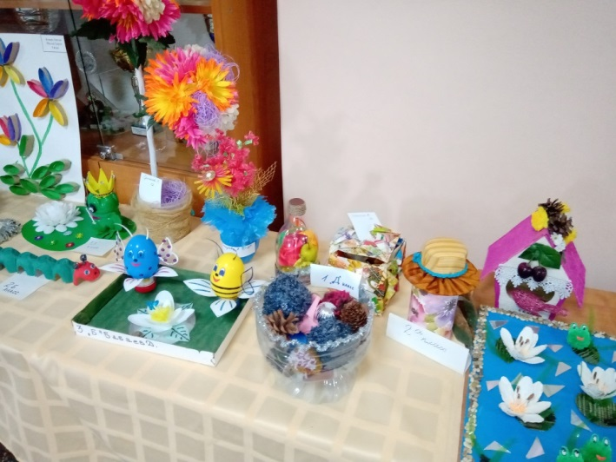
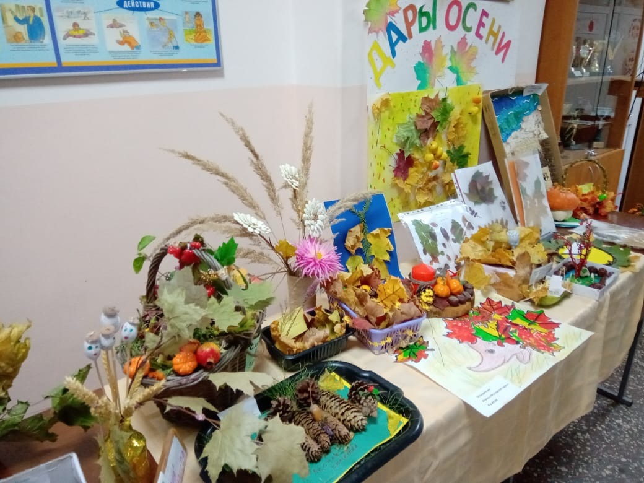
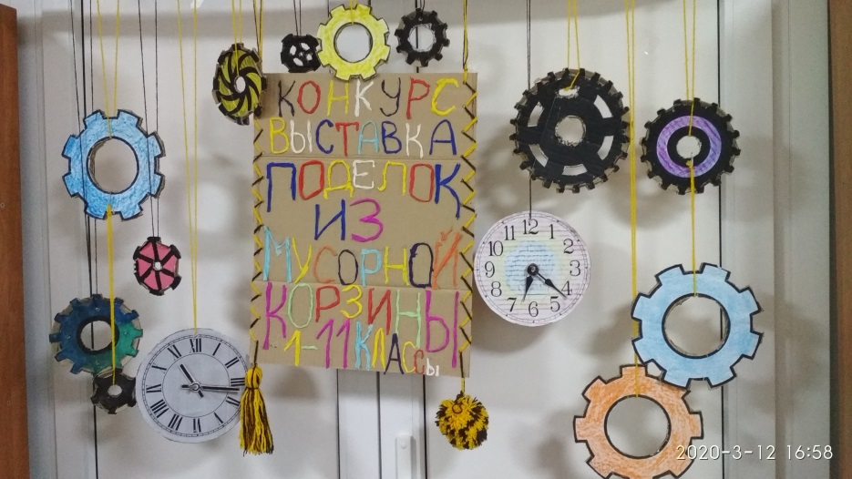
Выставки
«Друзья наши меньшие»
«Картина из мусорной корзины»
«Бумажные истории»
«Дары осени»
«Мастерская Деда Мороза»…

Slide 9
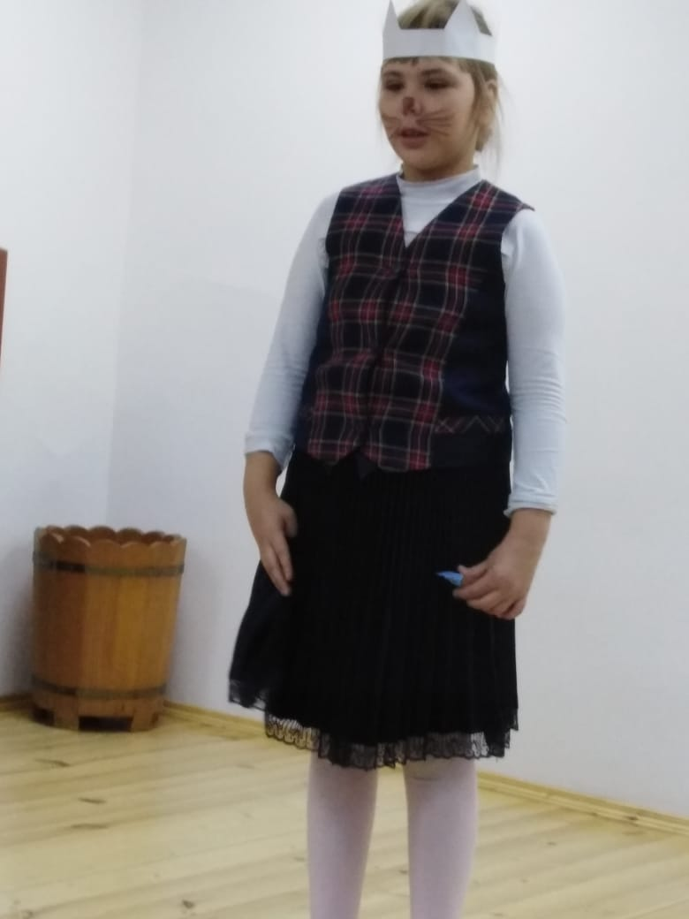
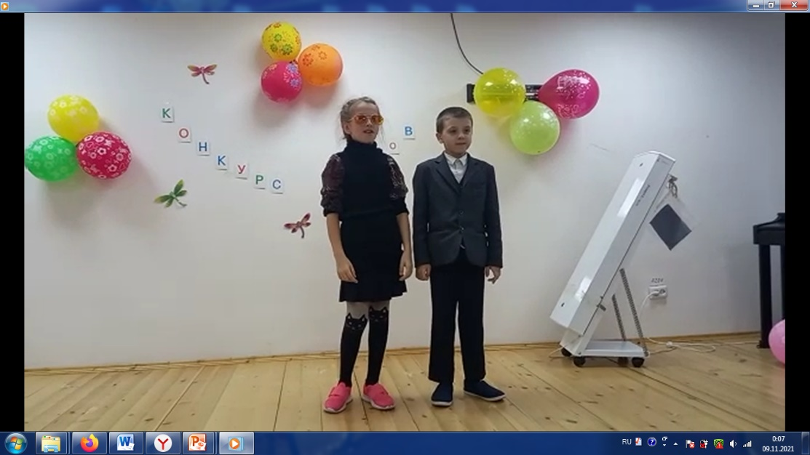
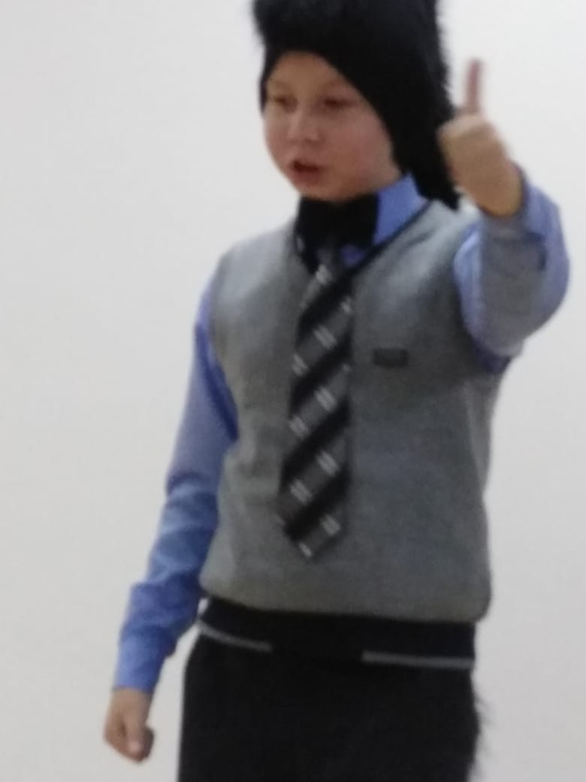
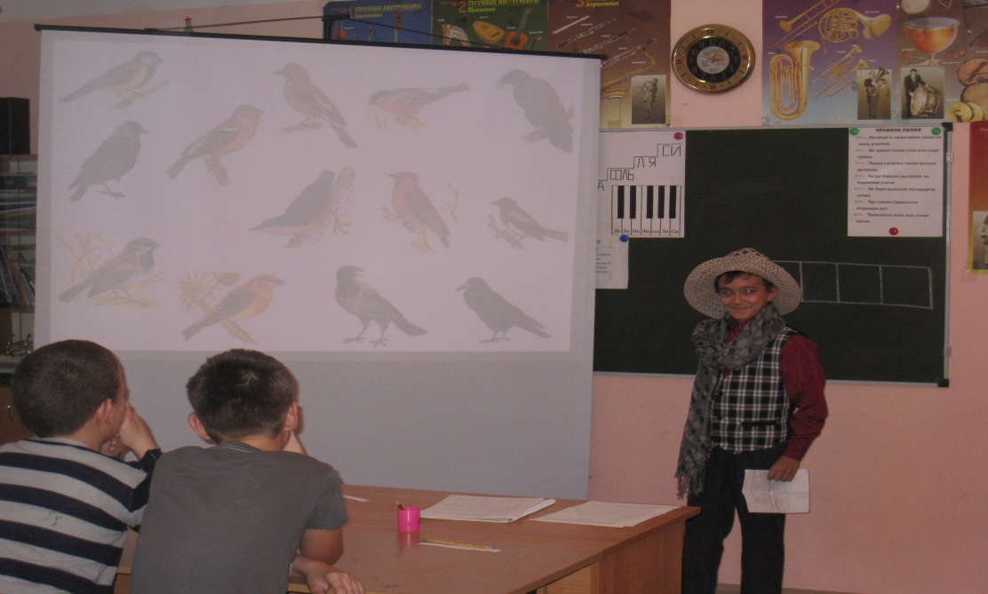
Конкурсы чтецов
Стало традицией в октябре месяце проводить конкурс стихов: «Разукрасим мир стихами».

Slide 10
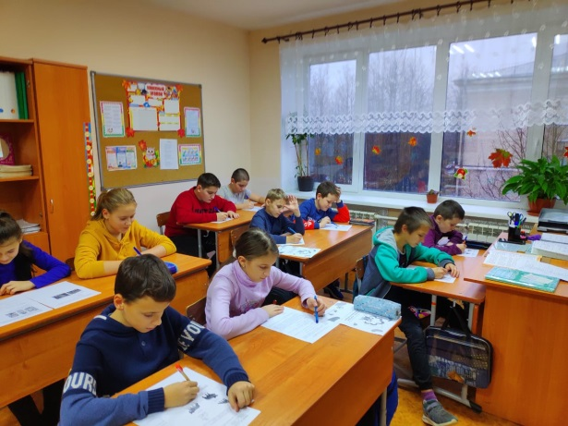
Экологическая олимпиада
С 2020 года принимаем участие :
- во Всероссийском уроке «Эколята – молодые защитники природы».
- Всероссийской олимпиаде "Эколята - молодые защитники природы»

Slide 11
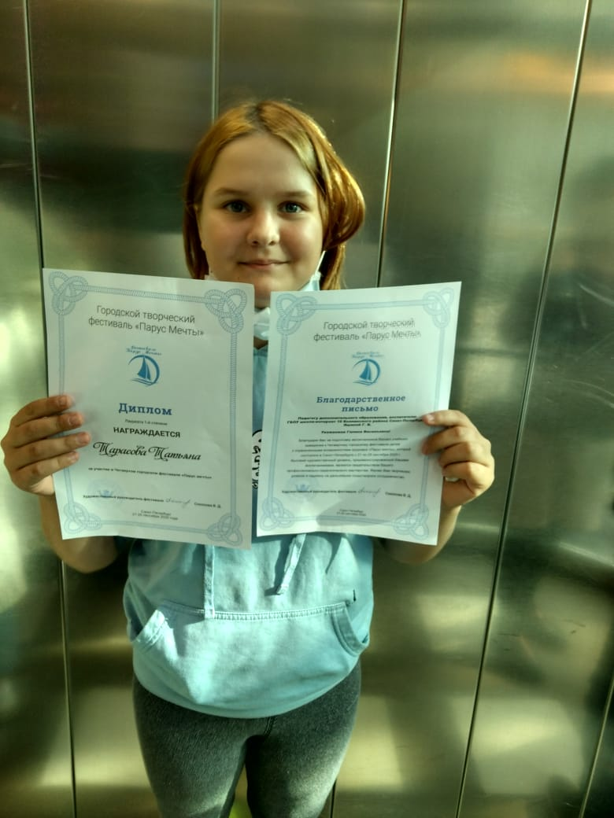
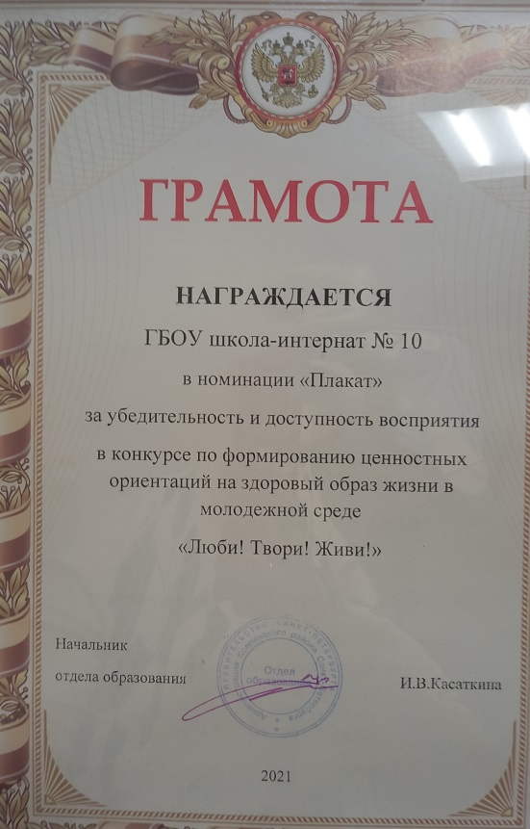
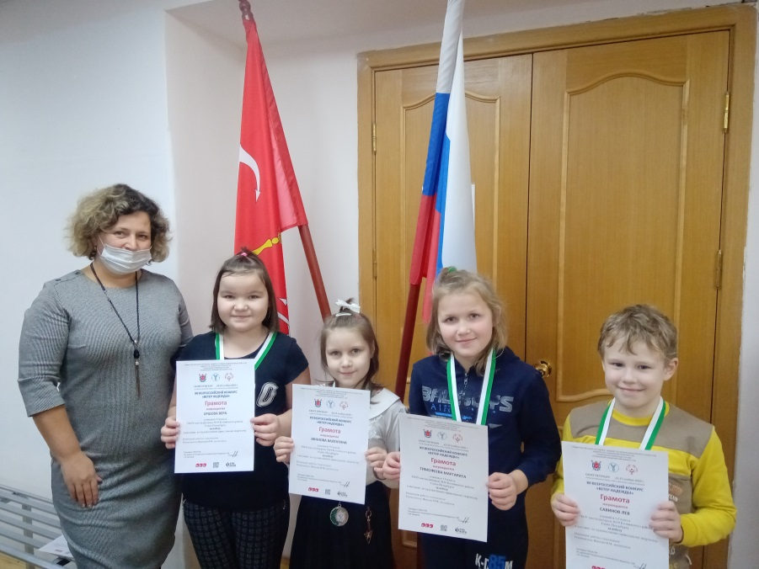
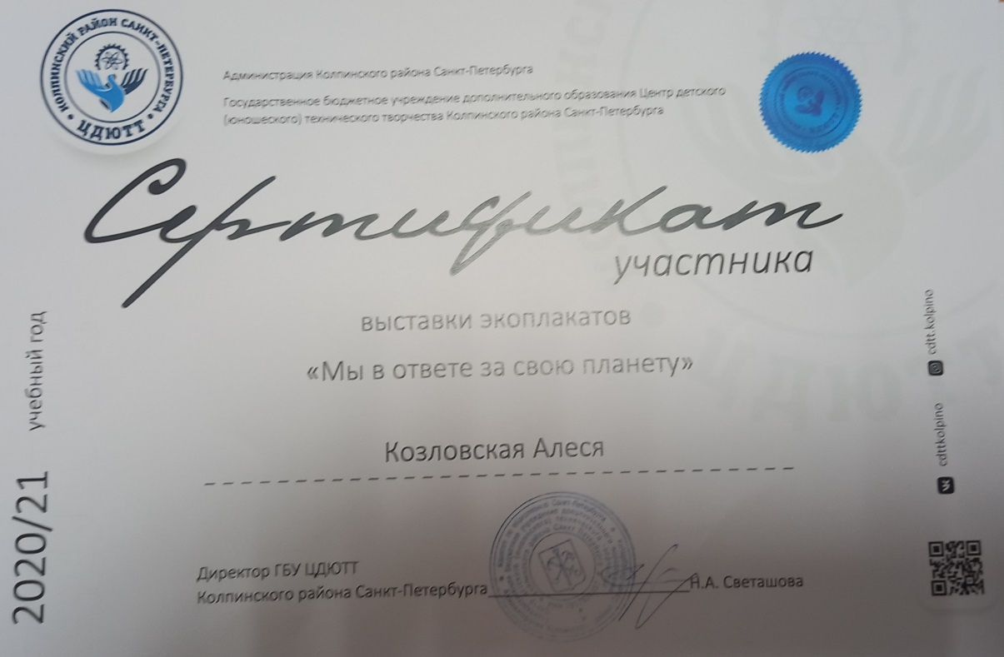
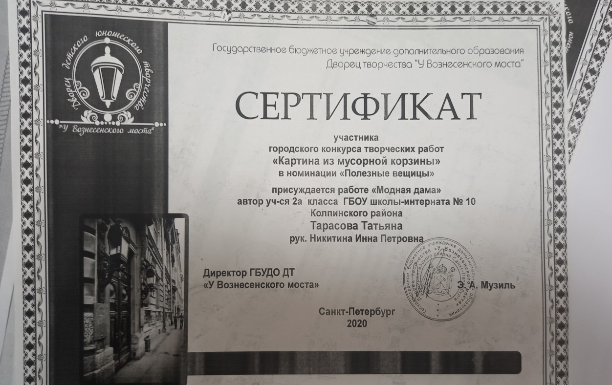

Slide 12
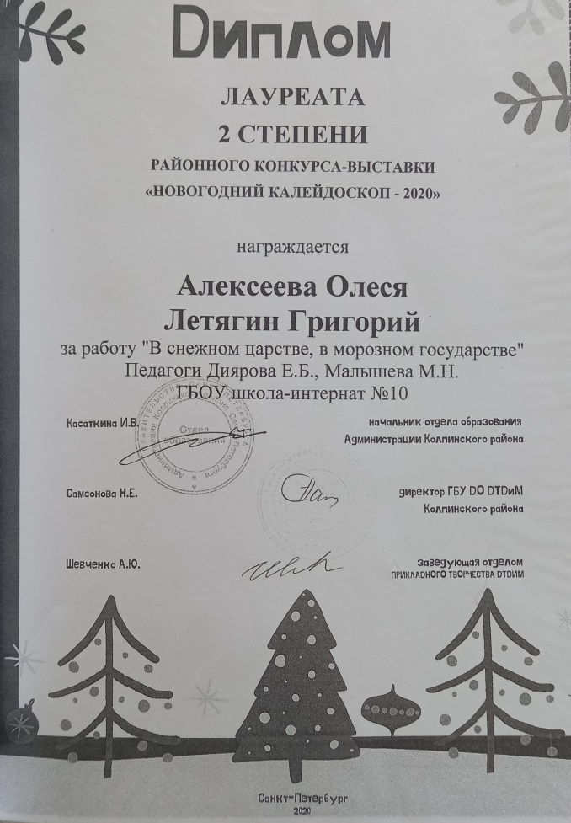
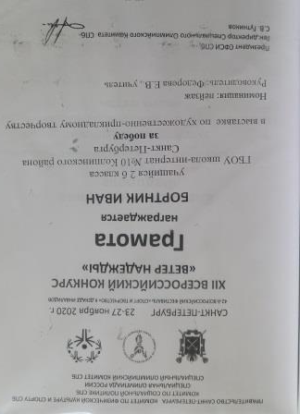
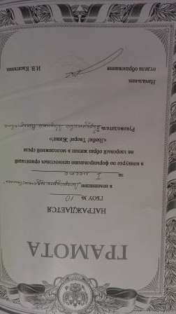
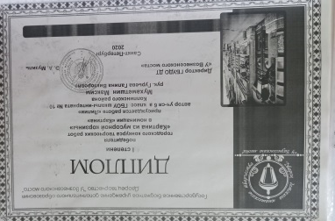
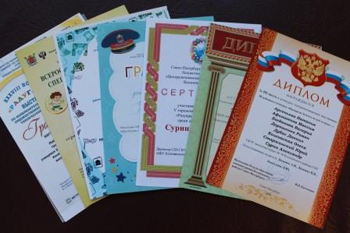

Slide 13
Социальное партнерство
В 2020-2021 учебном году, в рамках социального взаимодействия было организовано сотрудничество нашего ОУ с Центром Детского Юношеского Технического творчества г.Колпино Санкт-Петербурга. Девять учащихся 2 класса в течение учебного года посещали занятия дополнительного образования «Экологическая лаборатория».
В результате сотрудничества наши ребята представляли центр на городском конкурсе «Каждой пичужке – своя
кормушка». Участвовали в постановке
экологической сказки, проводили
лабораторные исследования почвы
и мн. др.
Совместно с ДК «Нева» пос.Понтонный регулярно проводим игровые программы: «В гостях у Осени», «У леса на опушке», «В гостях у Незнайки» и др.

Slide 14
Экскурсии
В течение года , ходим на экскурсии к берегу р.Невы, воинскому захоронению в Корчмино, организуем выездные экскурсии на Невский пятачок, в Усть-Ижору в музей Александра Невского, в г.Колпино, Ленинградский зоопарк.
На протяжении многих лет наша школа тесно сотрудничает с Фанерным комбинатом «СВЕЗА», учащиеся приглашаются на проф. экскурсии, проводим совместные акции: «Птичкин дом».

Slide 15
СПАСИБО,
ЗА ВНИМАНИЕ!!!!
Мы участвуем…
Городской конкурс «Картина из мусорной корзины» – победители, призеры
Победители в районном литературном конкурсе «Люби.Твори.Живи» (Сказка «Алеша Здорович»)
2019 Участие во Всероссийском конкурсе «Мы за чистые города России».
Районный конкурс социальных видеороликов «Мы за ЗОЖ» («Как укрепить здоровье?»)
2020 Городской конкурс «Картина из мусорной корзины» – победители, призеры
В 2020 учебном году приняли участие во Всероссийском конкурсе «Смотри – это Россия», где наши ребята рассказали в творческом видеорепортаже о особенностях Питерской зимы, показали зимние забавы жителей северной столицы.
2020 Участие в районном литературном конкурсе «Люби.Твори.Живи» (Эссе «Я выбираю ЗОЖ»)
2021 Участие в региональном литературном конкурсе «Живое слово»
(сказка «Тайна Грязеграда»)
МАСТЕР - КЛАССЫ
Федорова Е.В. Мастер - класс «Ижорские встречи» «Новогодний сувенир»
Яшина Г.В. Мастер-класс «Ижорские встречи» «Поделки из природного материала»
Яшина Г.В. Районный мастер - класс «Весенняя композиция»
Скляр Ж.Е. Районный мастер – класс «Синий кит. Оригами»
2021 Диярова Е.Б. мастер – класс «Ижорские встречи» «Интерьерная игрушка из вторсырья»

